Slide 1
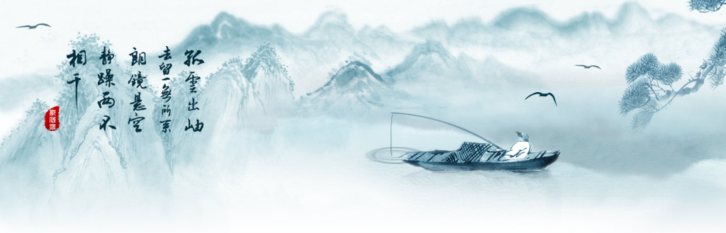
晏子使楚
︻晏子春秋︼

Slide 2
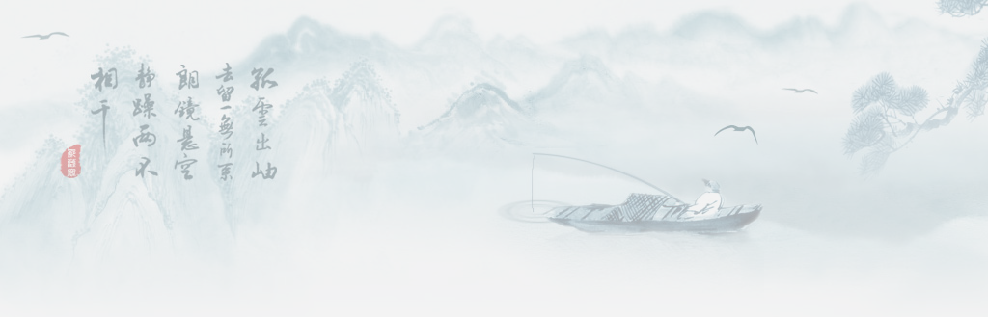
学习目标
1. 掌握文言常用实词和重要虚词用法。能借助工具书及注释释义，理解重点语句的特殊用法
2. 欣赏晏子政治家、外交家的风度和机智善辩的才能
3.学习并体会晏子的论辩技巧
4.了解其他外交家利用机智维护国家尊严的故事，明确个人与国家的关系。

Slide 3
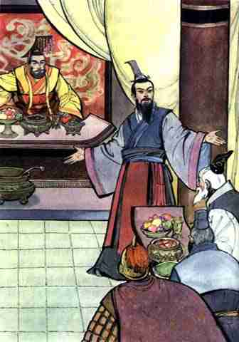
导入
PPT模板下载：www.1ppt.com/moban/ 行业PPT模板：www.1ppt.com/hangye/
节日PPT模板：www.1ppt.com/jieri/ PPT素材下载：www.1ppt.com/sucai/
PPT背景图片：www.1ppt.com/beijing/ PPT图表下载：www.1ppt.com/tubiao/
优秀PPT下载：www.1ppt.com/xiazai/ PPT教程： www.1ppt.com/powerpoint/
Word教程： www.1ppt.com/word/ Excel教程：www.1ppt.com/excel/
资料下载：www.1ppt.com/ziliao/ PPT课件下载：www.1ppt.com/kejian/
范文下载：www.1ppt.com/fanwen/ 试卷下载：www.1ppt.com/shiti/
教案下载：www.1ppt.com/jiaoan/ PPT论坛：www.1ppt.cn
齐鲁大地，人杰地灵，英雄辈出。今天我就带领大家去见识一位高人。这位高人，身材矮小，其貌不扬，但他凭着自己高尚的人格和高超的智慧，被孔子赞为“君子”，被诸侯奉为“圣人”。他就是春秋后期齐国大夫晏婴。让我们掀开尘封的历史，去领略这位2500年前的卓越的外交家、政治家的风采吧！

Slide 4
走进风云变幻的春秋时代
一、了解时代背景
春秋时期，诸侯纷争不止。外交上的胜负，成为当时兼并战争重要的辅助手段。楚自从庄王一鸣惊人之后，迅速崛起，国力日强，骄横日甚。楚王更是野心勃勃，想要称霸诸侯，经常派兵攻打和自己意见不一致的国家，以显示自己的强大。一时间，迫于楚国的压力，诸侯国纷纷到楚国称臣朝贡。此时齐桓公去世已近百年，齐国在诸侯中称霸的盛世已过，虽国力远不及楚国，但作为大国，雄风犹存。为了摆脱楚国的威胁，加强两国间的关系，齐王派遣晏子到楚国做友好访问。

Slide 5
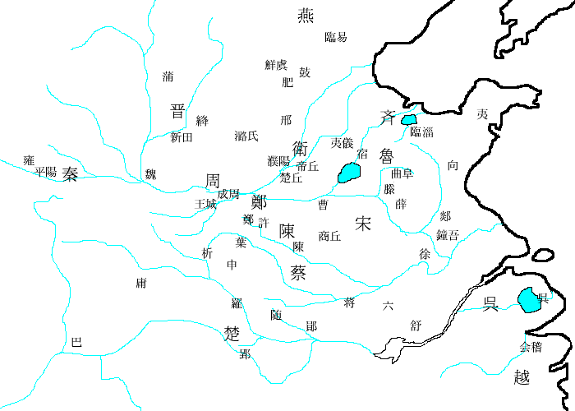
弱齐
强楚

Slide 6
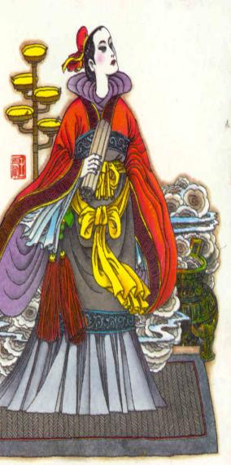
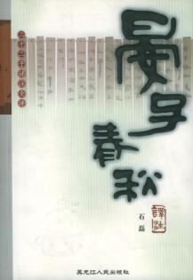
走进风云变幻的春秋时代
二、晏婴及《晏子春秋》
晏子（？—前500）,名婴,字仲
平. 是春秋后期著名的政治家.以有
政治远见、外交才能和作风朴素闻
名诸侯。
《晏子春秋》是记载春秋时期齐国晏婴言行轶事的著作，是战国时期的人搜集有关晏婴的言行编辑而成的。
全书共8卷，215章。每章由
于一个小故事构成，以晏子
为中心人物，写得有血有肉，形象丰满。

Slide 7
初识晏子
通读全文，疏通文意：
1.理解重点实词、虚词的意义和用法。
2.准确翻译。
3.复述课文内容，进行点评。

Slide 8
晏 子 将 使 楚。 楚王 闻 之， 谓 左右 曰：
“晏婴，齐 之 习 辞 者 也，今 方 来，吾 欲 辱 之，
何 以 也？” 左右对曰：“为 其 来也，臣请 缚一人过王
而行。王曰，何 为 者 也？对 曰：齐人也。王 曰，何 坐？
曰， 坐 盗。”
出使
听说
代这个消息
对 …… 说
判断句
的
熟练
……的人
将要
代晏婴
宾语前置句:“以何”，倒装句
回答
wèi 在,
请允许干某事
wéi:做
宾语前置句:“为何”，倒装句
宾语前置句: “坐何”，倒装句
犯罪
第一段: 楚国君臣事前的密谋策划.

Slide 9
晏子至，楚王赐晏子酒。 酒 酣,吏二缚 一人 诣 王。
王曰：“缚者 曷 为 者也？”对曰：“齐人也，坐 盗。”王
视晏子曰“齐人 固 善 盗乎？”晏子 避 席 对曰：“婴 闻
之，橘 生 淮南 则 为 橘，生 于 淮北则为枳，叶徒相似,其实味不
同。所 以 然 者 何？ 水土 异 也。
喝酒喝得正高兴
到（指到尊长那里去）
宾语前置句：“为曷”，倒装句
通假字: “曷”通“何”:什么
本来
善于擅长
离开座位
代这样的事
就
变为
只是
它们的果 实
……的原因
代词, 这样
不同
省略主语的判断句

Slide 10
今民生长于齐不盗, 入楚则盗, 得无 楚 之 水土 使民 善 盗 耶?”
王笑曰:“ 圣 人 非 所 与 熙 也, 寡人 反 取 病 焉.”
莫非 …… 吗? 难道……吗?
不是
“熙”通“嬉”：开玩笑
辱
第二段：写晏子机智地挫败了楚国君臣的阴谋。

Slide 11
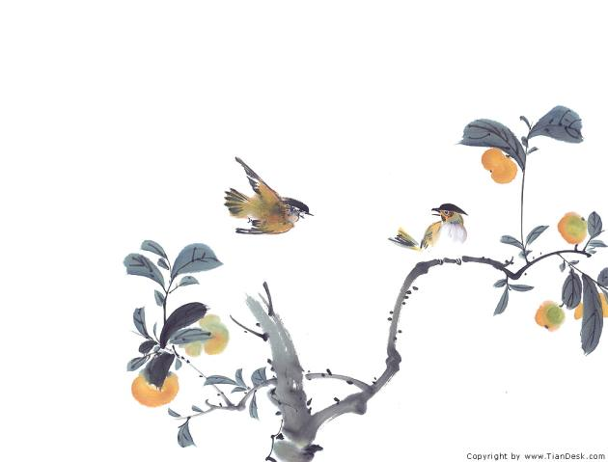
笔记整理：
1、古今异义字： 坐、其实。
2、通假字：王曰：“缚者曷为者也？”
王笑曰：“圣人非所与熙也，……”
“曷”通“何”:什么
“熙”通“嬉”：开玩笑
3、词类活用：善：形容词用作动词：善于、擅长。
4、一词多义：
之：楚王闻之 代词
齐之习辞者也 的
至之市《郑人买履》 到…去
是吾剑之所从坠《刻舟求剑》 取独
其虫旧曾有之《以虫治虫》 语助，补充音节

Slide 12
笔记整理：
为：为其来也 于
何为者也 做
5、常见文言句式：
①固定格式：得无 …… 耶? (莫非 …… 吗? 难道……吗?)
②判断句1、 晏婴，齐 之 习 辞 者 也。（……是……）
2、圣人 非 所与 熙 也。 （……不是……）
③倒装句
何 以 也？ (以何:用什么)
何 为 者 也？(为何:干什么 )
王 曰，何 坐？(坐何:犯了什么罪)

Slide 13
研读晏子
精读课文，小组思考讨论交流：分析晏子和楚王的
人物形象,结合课文内容说出自己的理由。并创作一
个课本剧,组内交流后推荐到全班进行点评。
（学生在课本剧的表演过程中往往过度强化了晏子
的能言善辩，言辞激烈，以致情绪激动而忽略晏子
与楚王、齐国与楚国地位的不同和晏子不卑不亢的
气度）
点评过程中引导学生思考如下问题，更加细致地感
悟晏子形象，发现文章“事核而言练”之美

Slide 14
研读晏子
2.晏子面对楚人的侮辱，如何进行有力地回击，他取胜的原因是什么？（研读晏子与楚王的对话，分析晏子的论辩技巧）
点拨：晏子头脑灵活，机智过人，他知道此刻无法辨清是非，于是以退为进，不否认被缚之人为齐人，也不纠问他是否真的犯了盗窃罪，而是运用类比的方法，句句设伏，步步紧逼，把羞辱丢给羞辱者自己，这样高超的语言艺术，从容镇定、不卑不亢的态度最终折服了对方。

Slide 15
研读晏子
1.晏子是齐之习辞者，楚王又妄自尊大、仗势欺人，晏子为何不用更激烈的言辞反驳楚王，那么，晏子又是如何表现的？（联系时代背景，分析人物个性化的语言和动作，体会外交家的良苦用心）
点拨：晏子出使楚国面对楚王妄自尊大，无缘无故欲辱来使，清醒地认识到，这不仅是针对他本人的侮辱，更关系到齐国的尊严。晏子既要反驳楚王的诬陷又不能激怒楚王，因此在反驳时首先“避席”以对，显示其庄重态度，在说话时又非常寓刚于柔，采用了“得无”“耶”等虚词使语气委婉，既维护了祖国的尊严又不至于使楚王过于难堪，以致损害两国关系。

Slide 16
楚王：羞辱齐人
晏子：反驳
橘生于淮南则为橘……得无楚之水土使民善盗耶?
推理
(类比设喻反驳)
生于淮南
橘
橘
生于淮北
枳
相似
水土异也
生长于齐
不盗
民
入楚
盗

Slide 17
研读晏子
3.你如何看待楚王这个人物？文章第一段写楚国君臣事前密谋可否去掉？（结合上下文，体会文章人物刻画的特点）
点拨：通过简短的对话活画出楚王及群臣的形象。楚王的刁蛮好胜，群臣的阿谀迎合，通过一问一答的近于滑稽的描摹而呼之欲出，跃跃欲动。特别是“王曰”“对曰”的神态语调的重叠摹状，以及五个“也”字语气强弱的不同运用，更是韵味十足，余音缭绕，将设“辱”者自以为得计的得意嘴脸和盘托出，为下文写晏子的机智起了很好的衬笔作用。值得注意的是，这一段没有写晏子，而实在是笔笔写晏子。楚王宫廷上下的惊动，以及群臣煞有介事的商筹，都在为晏子的出场作紧锣密鼓的蓄势。

Slide 18
研读晏子
小结：文章描写楚王和晏子的问答，用墨不多，文字精练，既准确而生动地写出了论辩双方的神态、辩词的锋芒，又运用了符合人物身份的语言描写。楚王的自作聪明、仗势欺人；晏子的机警过人，习辞善辩都跃然于纸上。体现了我国文言文言辞之美

Slide 19
拓展迁移
下面一则短文写了晏子出使楚国，在宴会上捍卫国家尊严而进行的一场曲折而巧妙的斗争。请你借助注释和工具书，疏通文意，尝试完成以下任务
1.积累词汇和特殊语法现象
2.尝试分析晏子在这篇短文中使用的论辩技巧

Slide 20
拓展迁移
晏子使楚
楚人以晏子短① ,为小门于大门之侧而延②晏子。晏子不入,曰:“使狗国者,从狗门入。今臣使楚,不当从此门入。”傧者③更道,从大门入。见楚王。王曰: “齐无人耶,使④子为使?”晏子对曰: “齐之临淄⑤三百闾⑥ , 张袂⑦成阴, 挥汗成雨,比肩继踵⑧而在,何为无人!”王曰: “然则何为使子?”晏子对曰:“齐命⑨使,各有所主⑩。其贤者使使贤主,不肖者使使不肖主。婴最不肖,故宜使楚矣!”
〔注释〕①短:身材矮小。②延:请。③傧(bīn) 者:专门办理迎接招待宾客的人。④使: 委派。此句中后一个“使”是使者的意思。⑤临淄(zī) :古代齐国的都城,在现今山东省。⑥闾(lǘ) : 古代的社会组织单位,二十五户人家编为一闾。三百闾,表示人口众多。⑦袂(mèi) : 衣袖。⑧踵(zhǒng) :脚后跟。⑨命:命令,这里是委任、派遣的意思。⑩主:主张,这里是规矩、章程的意思。后面的主字,是指主人、国君。不肖:就是不贤,没有德才

Slide 21
入小门
反驳
使狗国者从狗洞入
推理
狗国
狗洞
楚国
钻狗洞
狗国
（抬楚抬己）

Slide 22
人身攻击
反驳
不肖者使使不肖主，
婴最不肖……使楚
推理
不肖者
不肖主
婴不肖
楚王不肖
（贬己贬楚）

